Slide 1
Lenguajes Formales y Autómatas
Clase 12 – Gramáticas Libres de Contexto

Slide 2
Agenda
Definición de Gramática Independiente del Contexto
Árbol de derivación y Ambiguedad
Ejemplo GR vs GIC

Slide 3
Definición de GIC
1

Slide 4
Recordando…
Gramáticas Tipo 2: Gramáticas Independientes al Contexto
Gramáticas Tipo 3: Gramáticas regulares.

Slide 5


Módulo: Jerarquía de Chomsky
Gramática tipo 2 (Gramáticas libres de contexto)
Se restringe aún más la libertad de la formación de reglas gramaticales: En los lenguajes de este tipo, el valor sintáctico de una palabra es totalmente independiente de su posición en la frase, Los lenguajes de programación están incluidos en esta categoría.
Producciones del tipo:
$A → γ$
Herramienta de análisis: Autómatas de pila
$$A= NO Terminales$$
$$γ = cadena no vacía$$

Slide 6

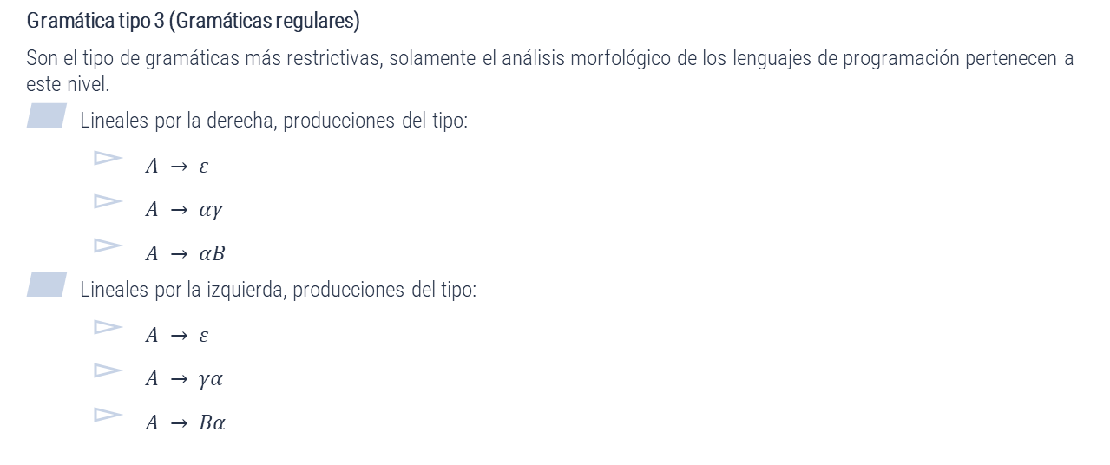
Módulo: Jerarquía de Chomsky
Gramática tipo 3 (Gramáticas regulares)
Son el tipo de gramáticas más restrictivas, solamente el análisis morfológico de los lenguajes de programación pertenecen a este nivel.
Lineales por la derecha, producciones del tipo:
$A → ε$
$A → αγ$
$A → αB$
Lineales por la izquierda, producciones del tipo:
$A → ε$
$A → γα$
$A → Bα$
$$α=Terminales y No Terminales$$
$$A, B= NO Terminales$$
$$γ = cadena no vacía$$

Slide 7
Definición
Desde el punto de vista de aplicación en la teoría de compiladores la gramática independientes o libres de contexto son las más importantes.
Las gramáticas de este tipo se pueden utilizar para expresar la mayoría de las estructuras sintácticas de un lenguaje de programación.

Slide 8
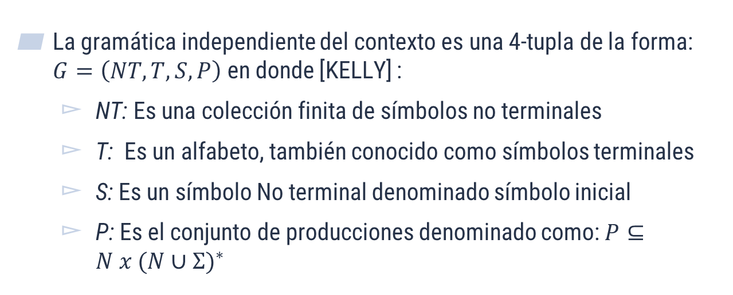
Definición
La gramática independiente del contexto es una 4-tupla de la forma: $G=\left(NT,T,S,P\right)$ en donde [KELLY] :
NT: Es una colección finita de símbolos no terminales
T: Es un alfabeto, también conocido como símbolos terminales
S: Es un símbolo No terminal denominado símbolo inicial
P: Es el conjunto de producciones denominado como: $P⊆N x {(N∪Σ)}^{∗}$

Slide 9
Árboles de expresión y Amigüedad
2

Slide 10
Árboles de derivación
Cuando una cadena se deriva mediante una gramática independiente del contexto, el símbolo inicial es sustituido por alguna cadena. Los no terminales de esta cadena son sustituidos uno tras otro por otra cadena, y así sucesivamente, hasta que se llega a una cadena formada sólo por símbolos terminales. No se puede realizar ninguna sustitución más, puesto que no hay terminales que puedan ser sustituidos. A veces, es útil realizar un gráfico de la derivación que indique de qué manera ha contribuido cada no ´terminal a formar la cadena final de símbolos terminales. Tal gráfico tiene una forma de árbol y se llama árbol de derivación o árbol de análisis.

Slide 11
Derivaciones
Derivación izquierda: Es una derivación que, comenzando con el símbolo inicial, acaba en esa forma sentencia, y en cada derivación directa, siempre se aplica una regla de producción correspondiente a la variable más a la izquierda de la cadena que se está derivando.

Slide 12
Derivaciones
Derivación derecha: Es una derivación que, comenzando con el símbolo inicial, y en cada derivación directa, siempre se aplica una regla de producción correspondiente a la variable más a la derecha

Slide 13
Ejemplo
3

Slide 14
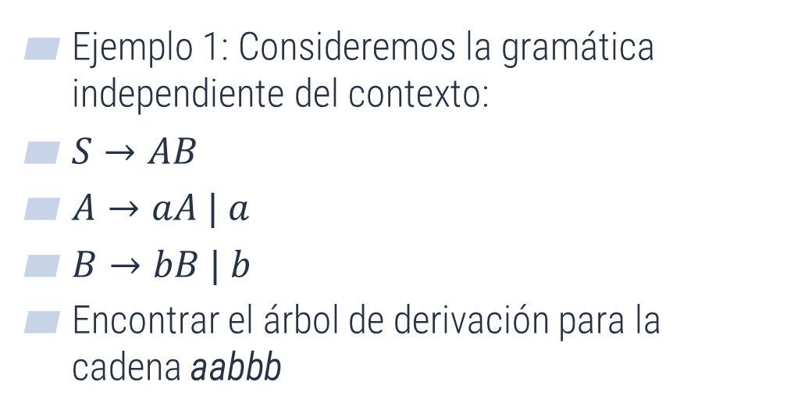
Ejemplo GR vs GIC
Ejemplo 1: Consideremos la gramática independiente del contexto:
$S→AB$
$A→aA | a$
$B→bB | b$
Encontrar el árbol de derivación para la cadena aabbb

Slide 15
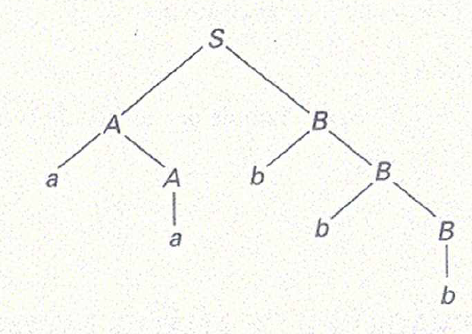

Ejemplo 1
La cadena aabbb puede ser derivada mediante
$S⟹AB⟹AbB⟹AbbB⟹Abbb⟹aAbbb⟹aabbb$

Slide 16
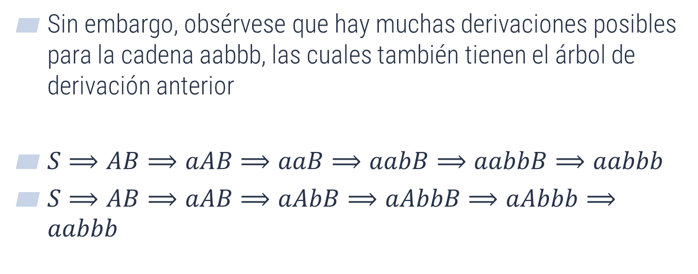
Ejemplo 1
Sin embargo, obsérvese que hay muchas derivaciones posibles para la cadena aabbb, las cuales también tienen el árbol de derivación anterior
$S⟹AB⟹aAB⟹aaB⟹aabB⟹aabbB⟹aabbb$
$S⟹AB⟹aAB⟹aAbB⟹aAbbB⟹aAbbb⟹aabbb$

Slide 17
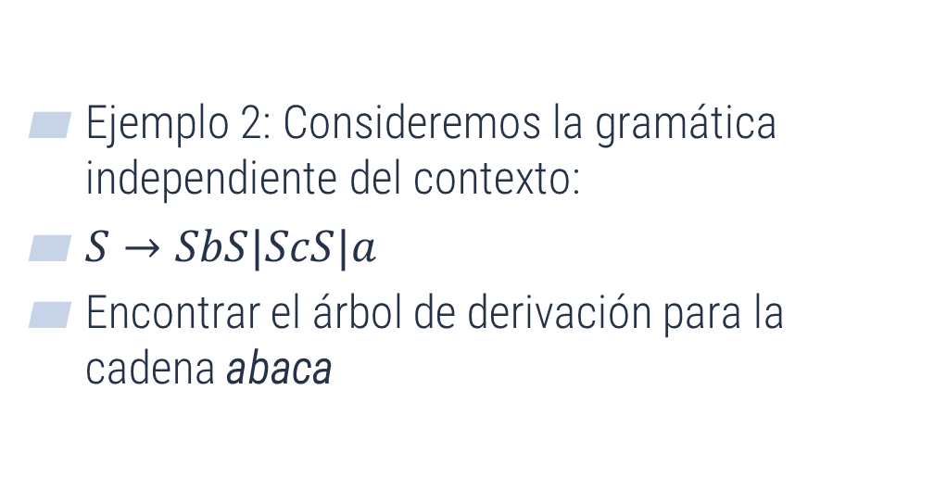
Ejemplo GR vs GIC
Ejemplo 2: Consideremos la gramática independiente del contexto:
$S→SbS|ScS|a$
Encontrar el árbol de derivación para la cadena abaca

Slide 18
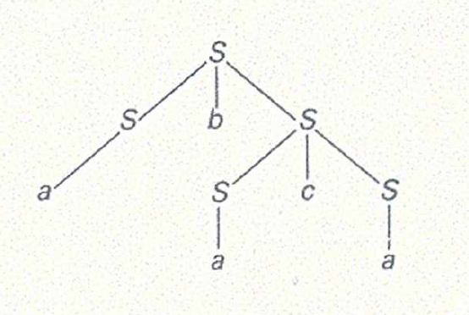

Ejemplo 2
La cadena abaca puede ser derivada mediante
$S⟹SbS⟹SbScS⟹SbSca⟹Sbaca⟹abaca$

Slide 19
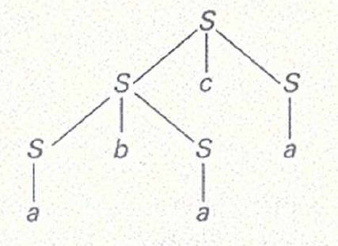

Ejemplo 2
La cadena abaca puede ser derivada mediante
$S⟹ScS⟹SbScS⟹abScS⟹abacS⟹abaca$

Slide 20
Definición de gramáticas ambiguas
Una gramática se dice que es ambigua si hay dos o más árboles de derivación distintos para la misma cadena. Una gramática en la cual, para toda cadena w, todas las derivaciones de w tienen el mismo árbol de derivación es no ambigua. [KELLY]

Slide 21
Bibliografía
Obras consultadas
[KELLY] KELL E Y, Dean. Teoría de Autómatas y Lenguajes Formales. Prentice Hall, 1995.

Slide 22
¡Gracias por su atención!
¿Dudas?

